Slide 1
Comparison of Algorithms for the Prediction of COVID-19

Slide 2
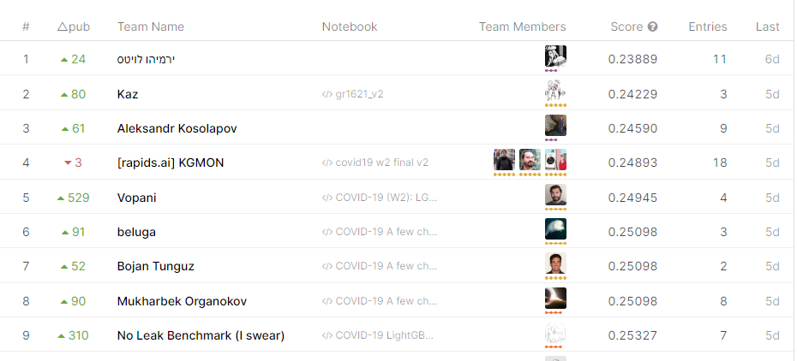

Slide 3
데이터 소스
Kaggle: UNCOVER COVID-19 Challenge

Slide 4
연구 진행 방향
기존 알고리즘 비교 (4종)
융합 알고리즘 (평균)
변수 추가 모델
기존(융합) 알고리즘 + 기존데이터
기존(융합) 알고리즘 + 추가데이터

Slide 5
대상
데이터 선택
습도/온도
이동 데이터
인구량
인구특성 (나이, 질병환자, 등)
인구 밀도(중요)
한국
세계

Slide 6
Action items
박교수님:
데이터 수집/선정
섹션 선택
장박사님:
융합 알고리즘 (평균)
제임스:
데이터 수집/선정
박박사:
기존 알고리즘 비교 (4종)

